Slide 1
Основи інформатики. 7-9 клас
7 клас, урок № 4
Працюймо з файлами та папками
І.Л.Володіна, В.В.Володін

Slide 2
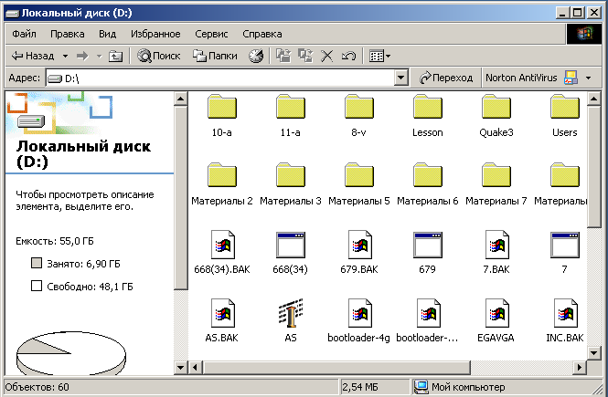
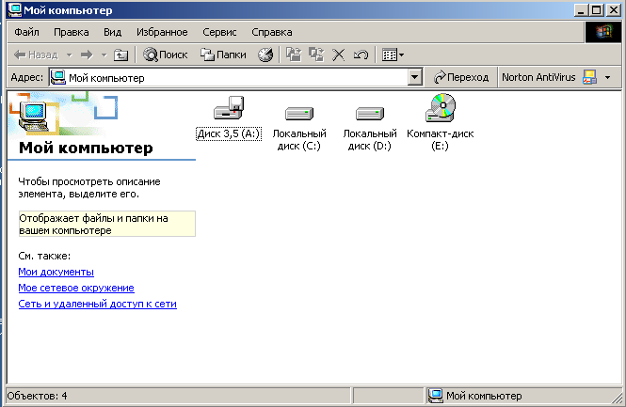
Для створення папки потрібно:
1.У вікні додатка Мій комп’ютер чи Провідник перейти на той диск(в ту папку ), де необхідно створити нову папку.

Slide 3
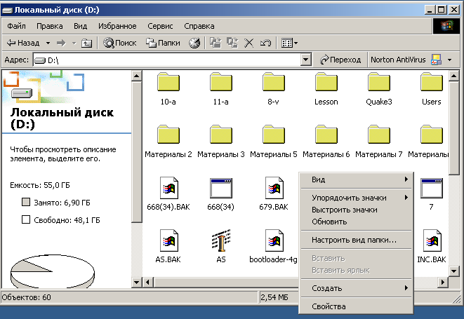
2.Натиснути правою клавішею миші на вільному місці поточного вікна, щоб викликати контекстне меню.

Slide 4
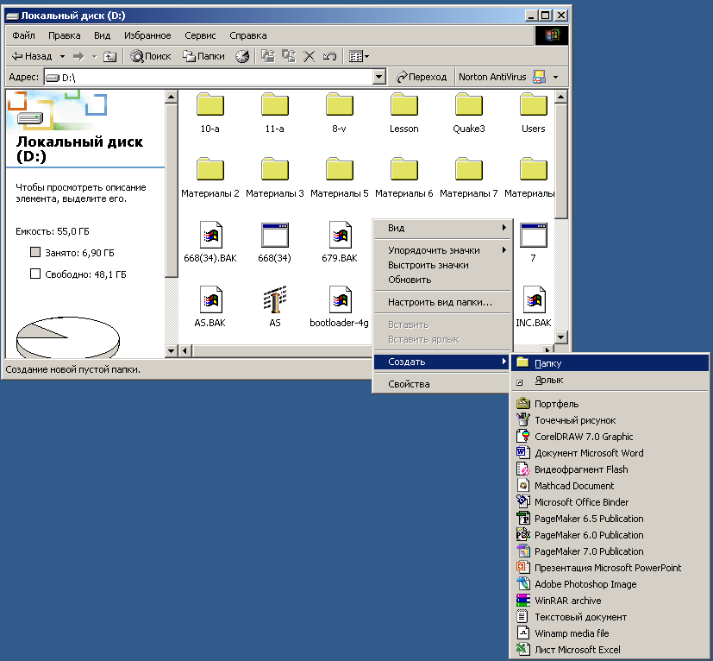
3.Обрати в меню команду Створити, а із запропонованого списку вказати пункт Папка.

Slide 5
4.У полі підпису нової папки ввести її назву.

Slide 6
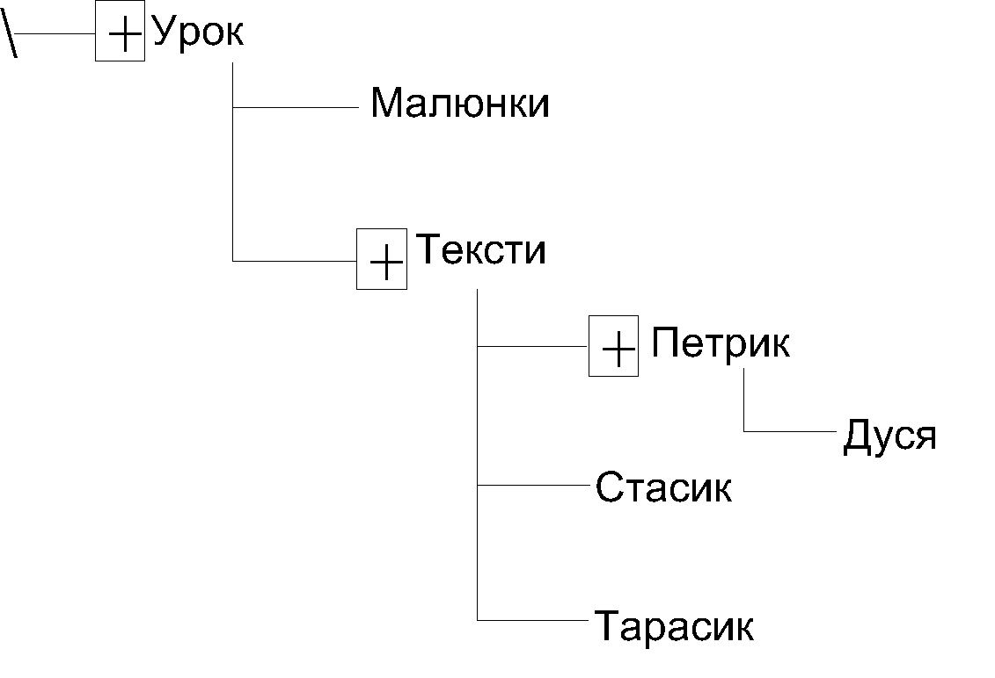
Навчально-тренувальне завдання
Створіть на диску D: папку Урок, всередині якої розташуйте папки Тексти та Малюнки.
У свою чергу, папка Тексти повинна містити вкладені папки Петрик, Стасик, Тарасик, а у папці Петрик має бути папка Дуся.

Slide 7
Видалення папки чи файла:
Для того, щоб видалити папку чи файл, необхідно, натиснути правою клавішею миші значок папки чи файла, а потім у контекстному меню вказати команду Знищити.
Підтвердити свої наміри, натиснувши у вікні кнопку Так.
Також можна знищити папку чи файл нажавши клавішу Delete на клавіатурі.

Slide 8
Перевір себе
1. Які дії потрібно виконати для створення нової папки?
2. Які папки називають вкладеними? Скільки може бути вкладених папок?
3. Як можна визначити, чи є в даній папці вкладені папки?
4. Які способи видалення папок та файлів вам відомі?

Slide 9
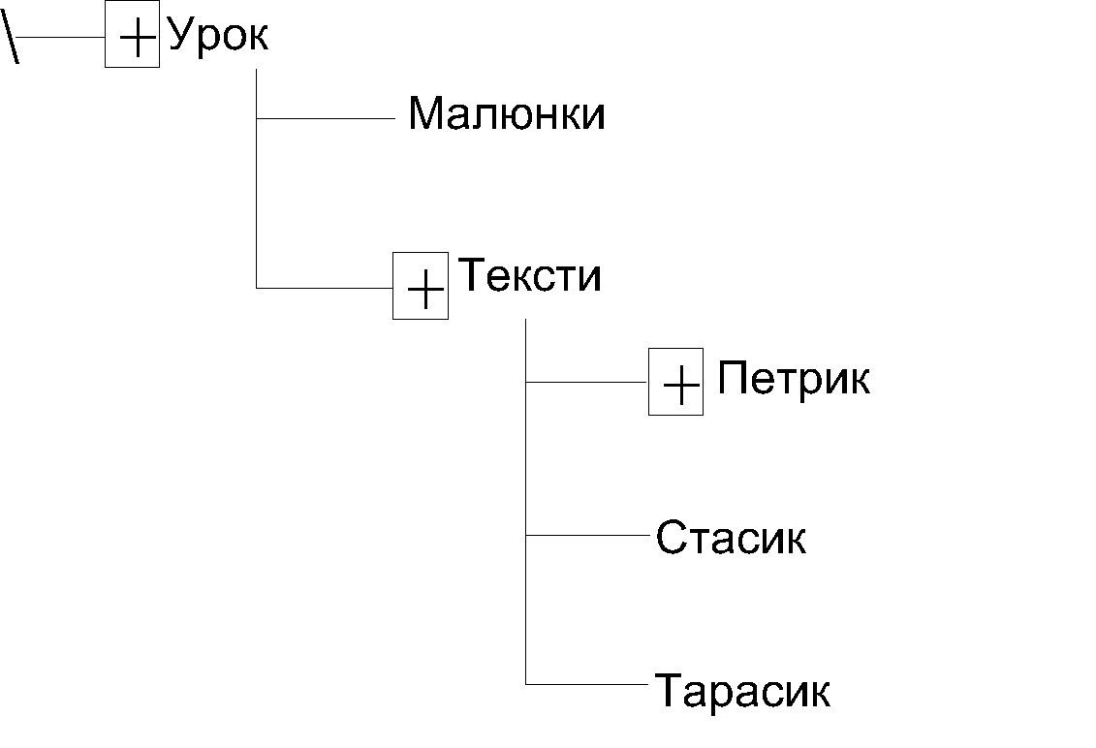
Навчально-тренувальне завдання
Видаліть папку Дуся.

Slide 10
КОПІЮЄМО ФАЙЛИ ТА ПАПКИ
Файли та папки, можна
створювати,
переносити,
копіювати з папки в папку або з одного пристрою на інший,
видаляти.
Існує кілька способів копіювати файли.

Slide 11
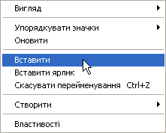
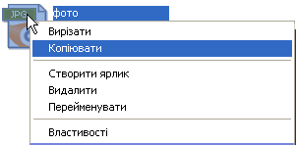
Спосіб копіювати файли
Відкрити у вікні папку, з якої ми будемо копіювати файл.
Натиснути значок потрібного файлу правою клавішею миші.
З контекстного меню обрати команду Копіювати.
Перейти у вікно папки, куди ми будемо вставляти скопійований файл.
На вільному місці вікна натиснути праву клавішу миші.
У контекстному меню обрати команду Вставити.

Slide 12
Спосіб копіювати файли
Відкрити у різних вікнах обидві папки (яка містить і до якої треба скопіювати файл).
Перетягнути файл з вікна однієї папки до вікна другої папки (виділити файл і, тримаючи натиснутою ліву клавішу миші та клавішу Ctrl, перетягнути його у вікно потрібної папки).

Slide 13
Спосіб копіювати файли
Відкрити у різних вікнах обидві папки (яка містить і до якої треба скопіювати файл).
Перетягнути файл, натискаючи праву клавішу миші.
Відпустивши клавішу, у контекстному меню вказати Копіювати.

Slide 14
Перевір себе
5. Які способи копіювання файлів вам відомі?
6.Як можна створити текстовий документ?
7. *Що відбувається з файлом, коли видаляють ярлик, який на нього вказує?

Slide 15
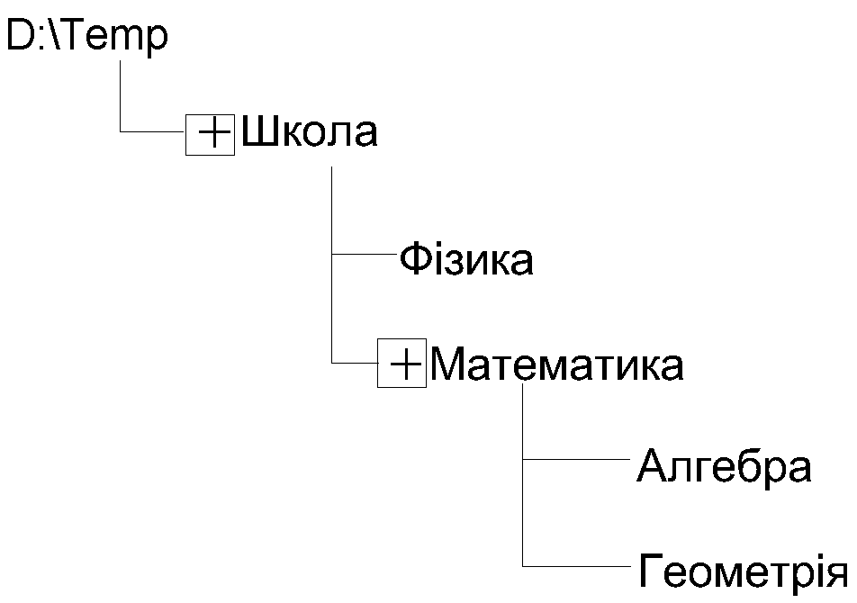
Навчально-тренувальні завдання
Запишіть у зошит послідовність дій:
1.Створіть на диску D: папки відповідно до наведеної схеми.
2.Використовуючи програму Блокнот, створіть текстові файли:
відповіді.txt, в який запишіть відповіді до домашнього завдання з фізики. Помістіть цей файл у папку Фізика.
домашні.txt, в якому збережіть номери д/з з алгебри. Збережіть цей файл у папці Алгебра.
Тема.txt, в якому записана назва теми з геометрії. Розташуйте цей файл у папці Геометрія.

Slide 16
Навчально-тренувальні завдання
3. Знайдіть на своєму комп’ютері графічні файли, що мають розширення jpg, та помістіть їх у папку Школа.
4.Створіть копію папки Алгебра у папці Фізика.
5.Створіть у кореневому каталозі диска D: папку Заняття та скопіюйте в неї всі створені текстові файли та папку Школа.
6.Видаліть папки Заняття та школа на диску D:.

